Slide 1

~/projects/visioncheck/init.sh
FreqID
Automação de Frequência Escolar via Reconhecimento Facial
Projeto de MVP para a Secretaria Municipal de Educação
Ronielle de Souza Moreira

Slide 2









01. O Problema e o Objetivo
Legacy: Chamada Manual
FreqID: Objetivo
Gargalo de Tempo: Consome de tempo letivo útil.
Automação: Registro instantâneo de entrada e saída via biometria facial.
Vulnerabilidade: Suscetível a erros humanos e fraudes de presença.
Integridade: Garantia de 100% de precisão nos dados de frequência.
Dados Estáticos: Dificuldade de integração com sistemas de gestão em tempo real.
Modernização: Integração nativa com o banco de dados da Secretaria de Educação.

Slide 3




02. Stack Tecnológica
Laravel 12
Python 3.13
PostgreSQL
Docker
Backend robusto para gestão de alunos, turmas e geração de relatórios complexos.
Motor de IA utilizando OpenCV e Mediapipe para processamento de visão computacional.
Banco de dados relacional para garantir integridade e segurança dos registros.
Containerização para padronizar o ambiente entre totens e servidores centrais.
DATABASE
INFRASTRUCTURE
PHP / WEB
DEEP LEARNING

Slide 4

03. Análise de Mercado e Diferenciais
Critério
Cartão RFID
Biometria Digital
FreqID
Velocidade
Média
Lenta (Filas)
< 2 Segundos
Contato Físico
Sim
Sim
Não
Risco de Perda
Alto
Nulo
Nulo
Fraude/Empréstimo
Fácil
Difícil
Impossível
// Performance & UX
// Compliance
O reconhecimento passivo elimina a necessidade de interação direta, permitindo um fluxo contínuo de entrada sem interrupções.
Arquitetura projetada sob os pilares da LGPD, garantindo que a biometria facial seja tratada como dado sensível criptografado.

Slide 5






04. Deep Learning e Privacidade
Motor de Visão Computacional
Conformidade LGPD
Modelos de Deep Learning: Uso de redes neurais convolucionais para extração de landmarks faciais.
Anonimização: Armazenamento apenas de hashes biométricos (vetores numéricos).
Criptografia: Dados sensíveis protegidos via AES-256 em repouso e TLS em trânsito.
Robustez: Identificação precisa sob variações de iluminação, uso de óculos ou máscaras.
Governança: Logs de acesso e controle de permissões rigoroso para stakeholders.
Performance: Inferência local otimizada para resposta em menos de 2 segundos.

Slide 6




05. Escopo do MVP: Requisitos Funcionais
RF01
Cadastro Biométrico
Cadastro de alunos com captura de fotos para registro de landmarks.
RF02
Identificação em Tempo Real
Reconhecimento facial automático nas entradas das escolas.
RF03
Registro de Frequência
Log automático de data/hora de entrada e saída vinculado ao ID do aluno.
RF04
Dashboard de Monitoramento
Painel administrativo para visualização de status e geração de relatórios.

Slide 7




06. Requisitos Não Funcionais (RNFs)
Desempenho
RNF01
Segurança
RNF02
< 2.0s
LGPD Compliant
O tempo total de reconhecimento e registro não deve ultrapassar 2 segundos por aluno.
Dados biométricos criptografados (AES-256) e anonimização de imagens após processamento.
Escalabilidade
RNF03
Disponibilidade
RNF04
Multi-Tenant
99.9% SLA
Arquitetura preparada para suportar o acesso simultâneo de todas as escolas da rede municipal.
Garantia de operação contínua durante todo o horário letivo das instituições.

Slide 8





07. Arquitetura e Fluxo de Dados
Captura
Processamento
Persistência
Monitoramento
Leitores com câmera capturam frames em tempo real nos acessos.
Motor de IA identifica faces e valida hash biométrico.
Backend valida o ID e registra a frequência no banco.
Dashboard atualiza e envia logs à gestão.
Python / OpenCV
WebSockets / API
Totem / Real-time
Laravel / Postgres

Slide 9
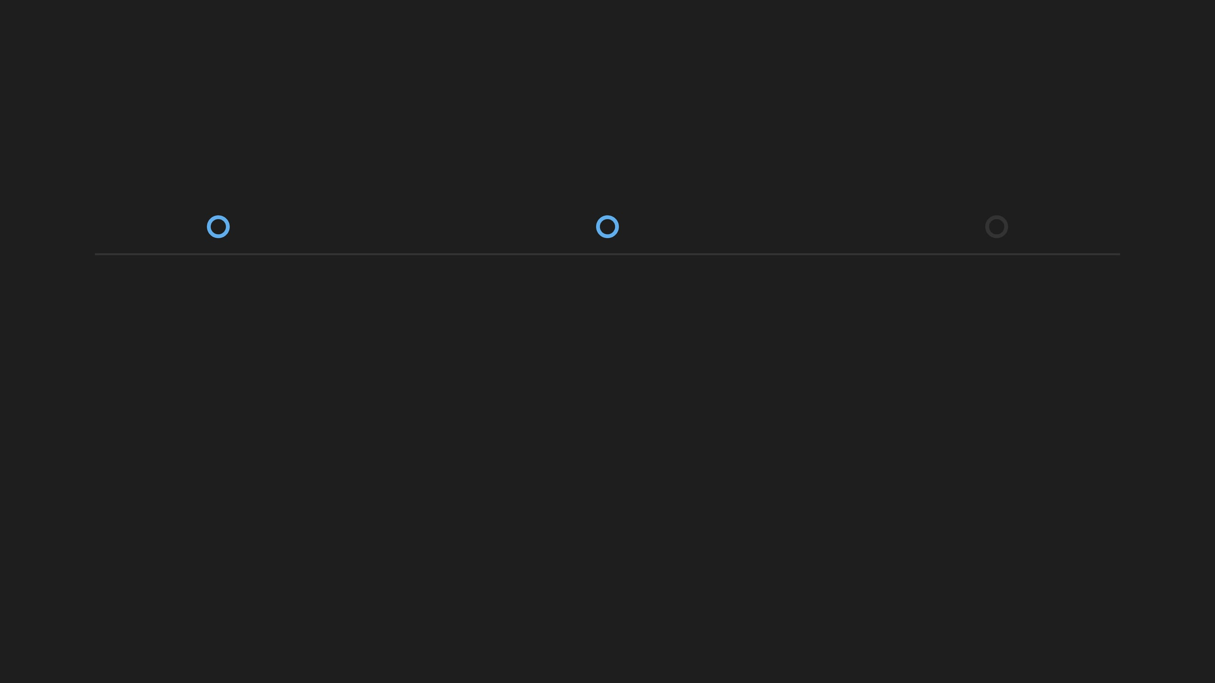





08. Roadmap de Implementação
01
02
03
// Foundation
// Development
// Quality & Launch
Modelagem do banco de dados (PostgreSQL).
Desenvolvimento da API Laravel (Auth/CRUD).
Testes de carga e stress em ambiente simulado.
captura de imagem e Indetificação de landmarks
(OpenCV e MediaPipe).
Integração do motor Python via REST API.
Homologação do MVP com usuários reais.
Criação do Dashboard administrativo.
Ajustes finais de UX e documentação técnica.
Setup do ambiente Docker.

Slide 10



09. Conclusão e Visão de Futuro
Impacto do MVP
Próximos Passos
Redução drástica do tempo administrativo para professores.
Integração com sistemas de transporte escolar.
Aumento da segurança e controle de acesso estudantil.
Dados precisos para políticas públicas de educação.
return "Obrigado!";
Dúvidas? Perguntas? Feedback?

